Slide 1
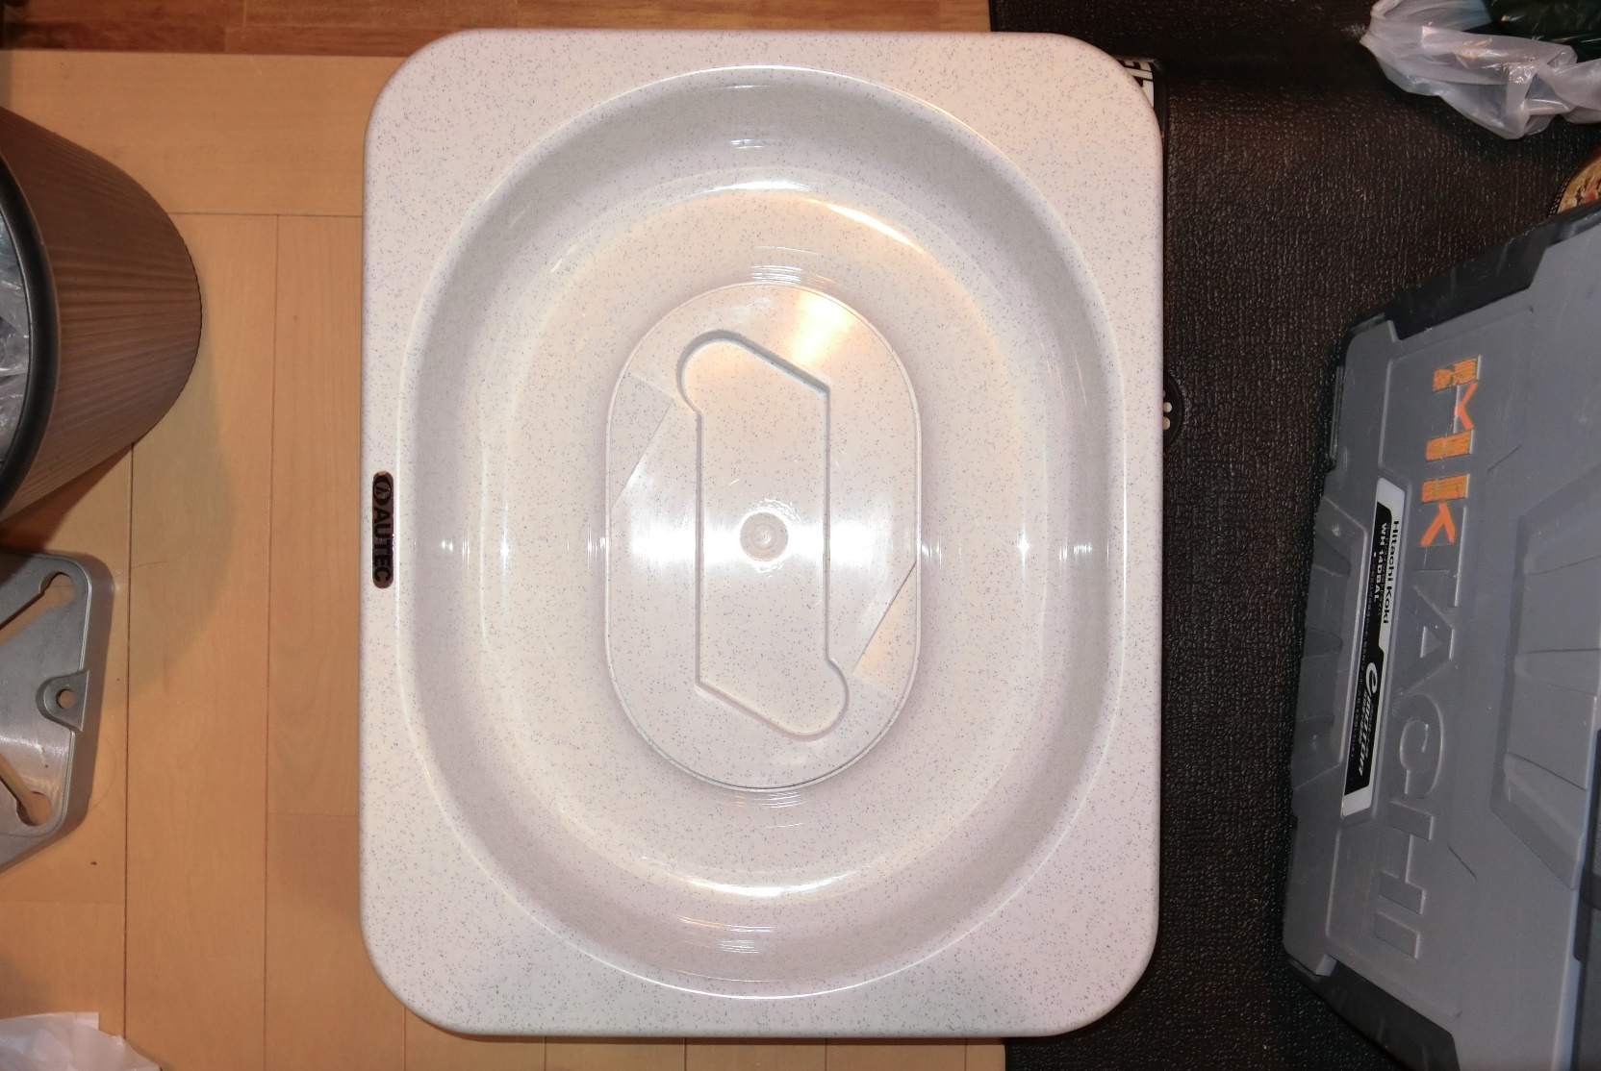
流路
R50mm
150mm
直線部
130mm
89mm

Slide 2
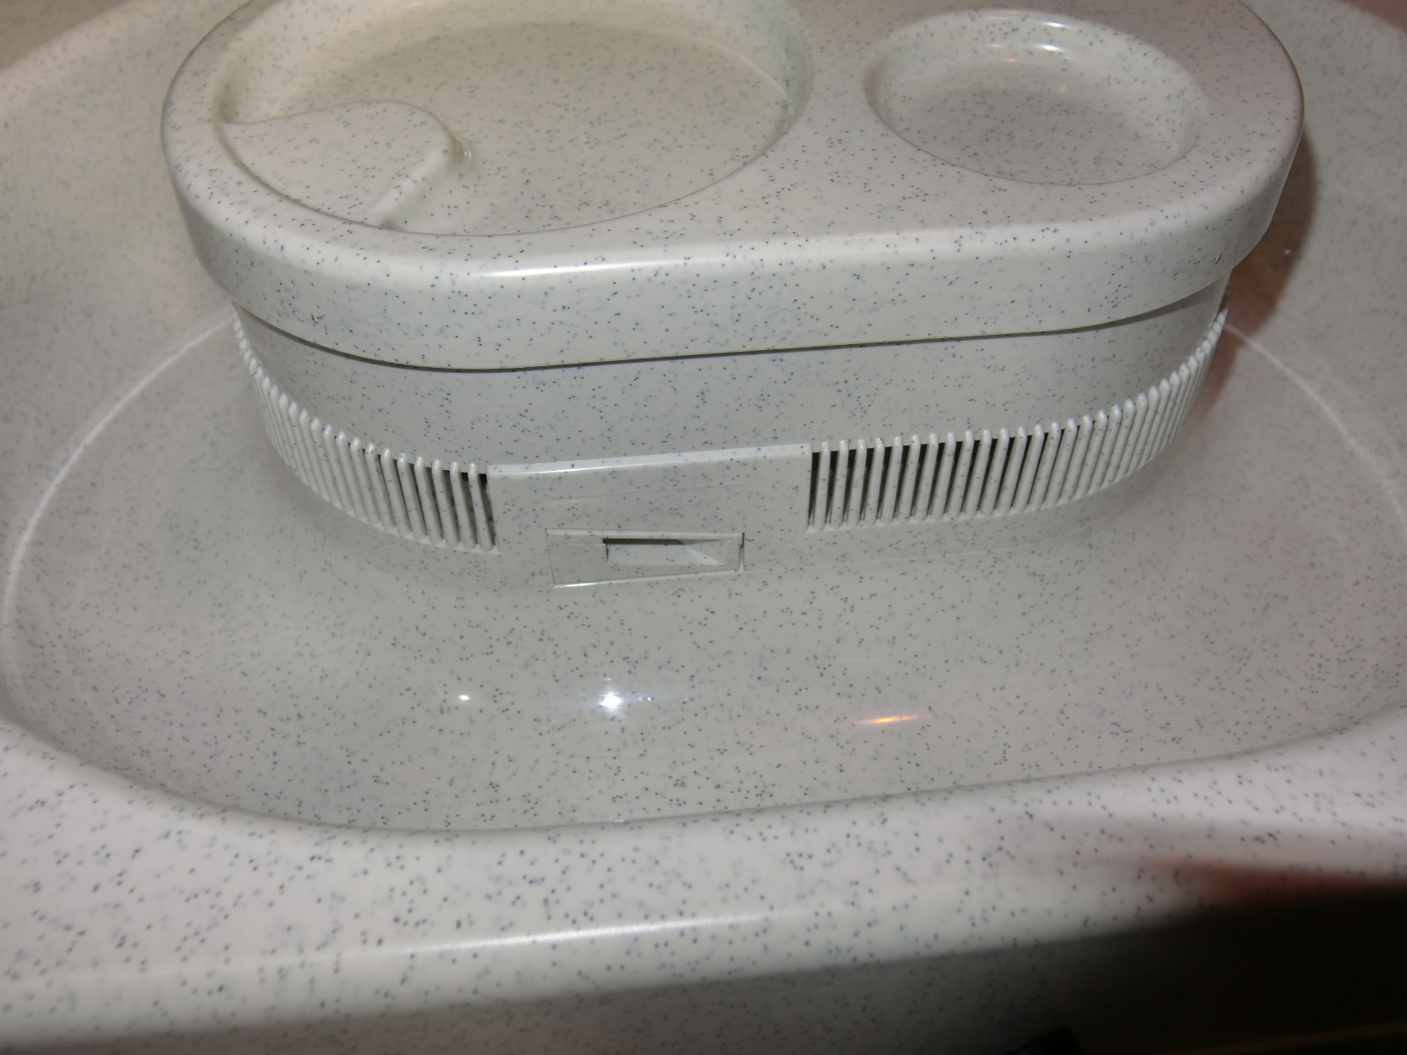
流入・流出
70mm
この溝から
水が入ります
24mm
水面高さ：60mm
30°
この排出口から
水が出ます。

Slide 3
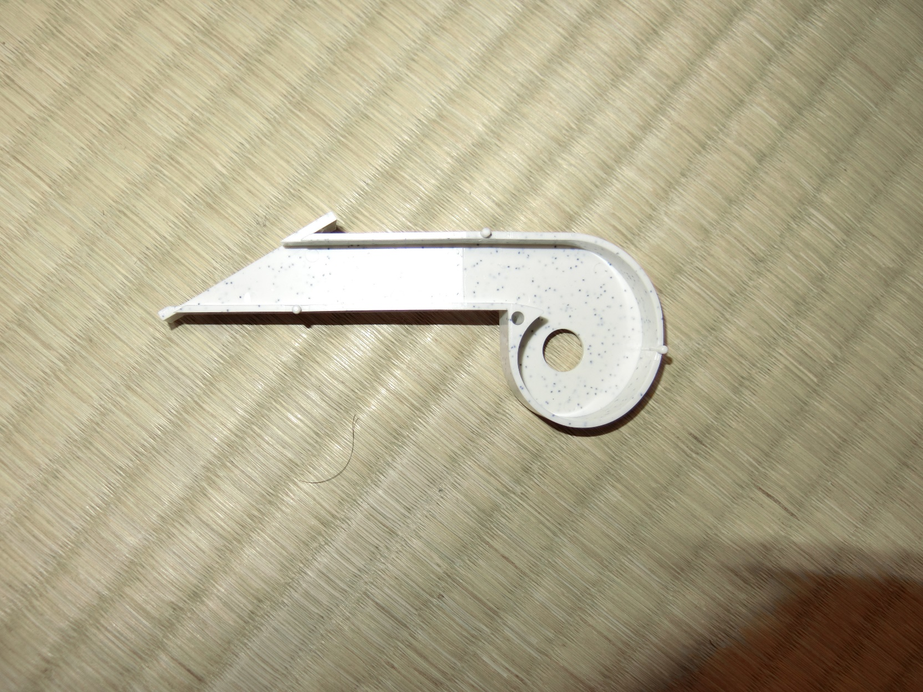
流出口のパーツ

Slide 4
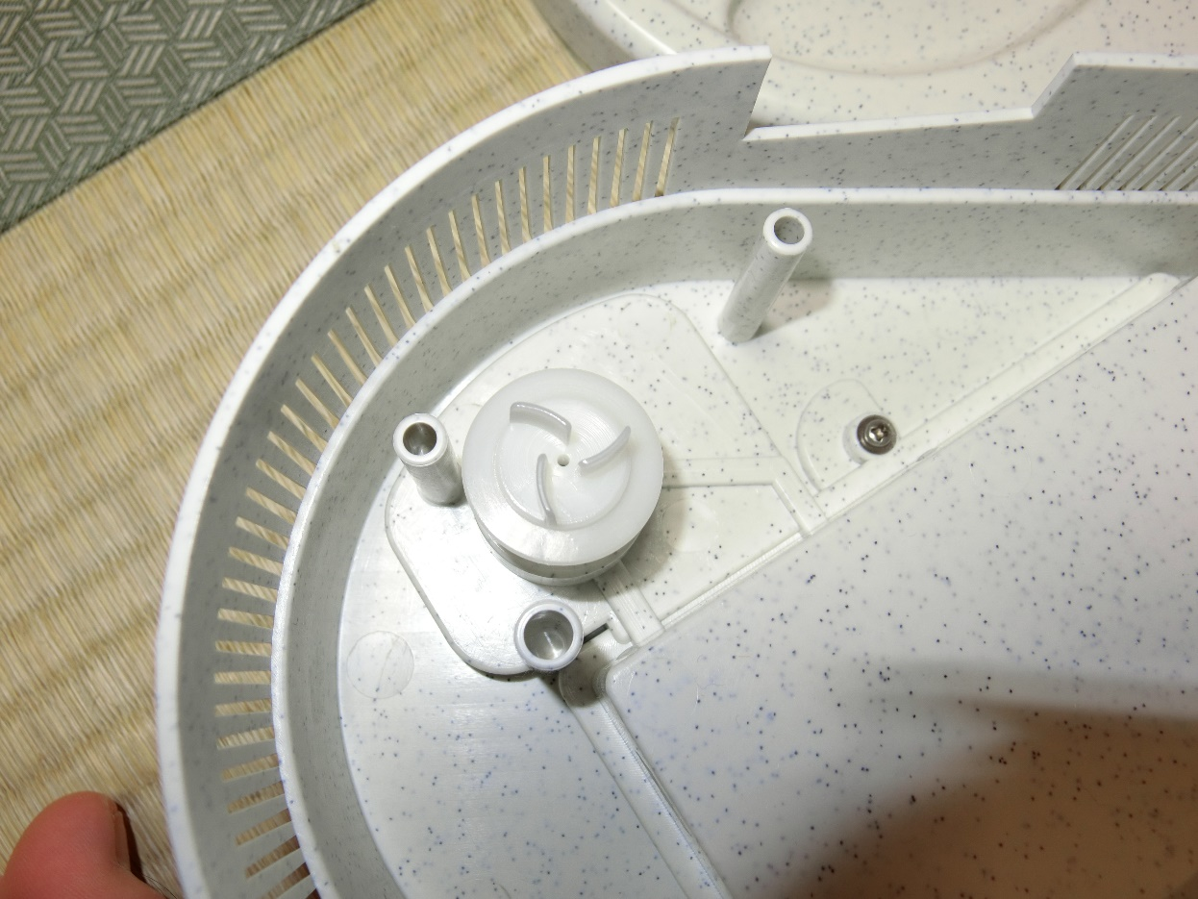
ポンプ

Slide 5
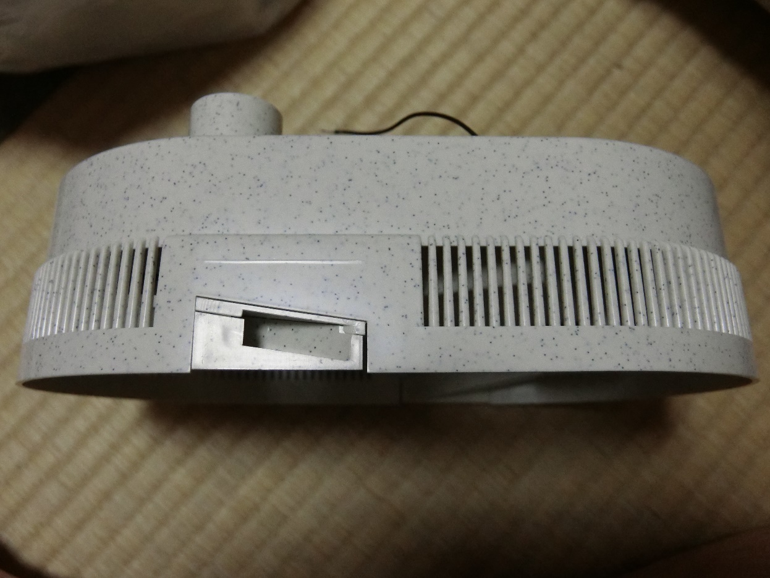

流出口の寸法
27mm
9mm

